Slide 1
BÀI 15
EM TUÂN THỦ
QUY ĐỊNH
NƠI CÔNG CỘNG

Slide 2

KHỞI ĐỘNG
RA CHƠI VƯỜN HOA
?
Bạn nhỏ trong bài hát tuân thủ quy định nơi công cộng như thế nào?

Slide 3

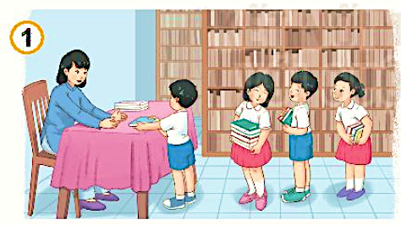
KHÁM PHÁ
1
Quan sát tranh và trả lời câu hỏi:
Nêu những quy định cần tuân thủ ở nơi công cộng trong các bức tranh
Xếp hàng khi mượn sách ở thư viện.

Slide 4
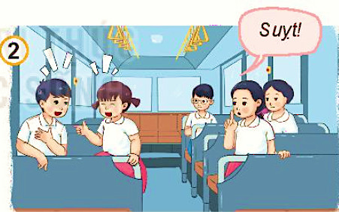
Không gây ồn ào khi ở trên các phương tiện công cộng.

Slide 5
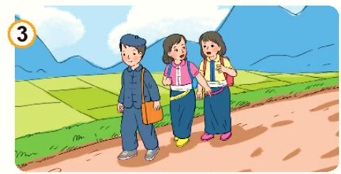
Tuân thủ quy định an toàn giao thông:
Đi sát lề đường phía bên phải

Slide 6
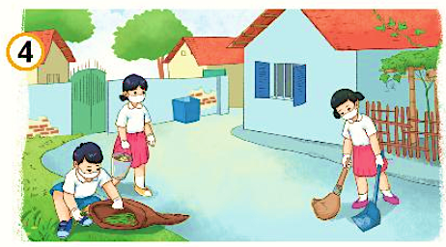
Giữ vệ sinh đường làng, ngõ xóm.

Slide 7
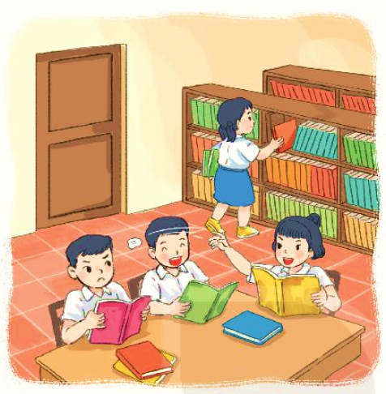
KHÁM PHÁ
2
Đọc các tình huống sau và trả lời câu hỏi:
Những việc làm này đem lại hậu quả gì?
1
Các bạn đang đùa nghịch trong thư viện.

Slide 8
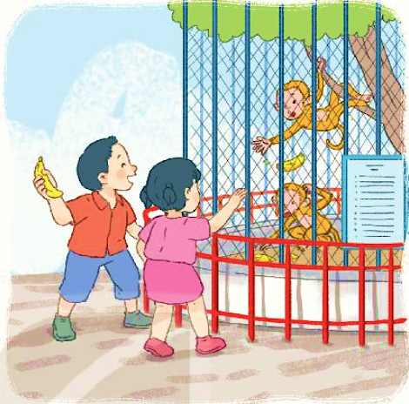
2
Khi đến vườn bách thú, Mạnh ném đồ ăn vào chuồng thú.

Slide 9
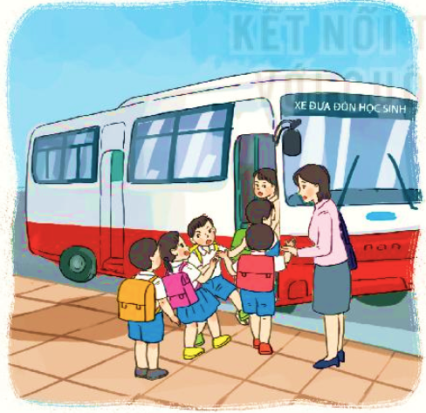
3
Một số bạn chen lấn, xô đẩy khi lên xe.

Slide 10
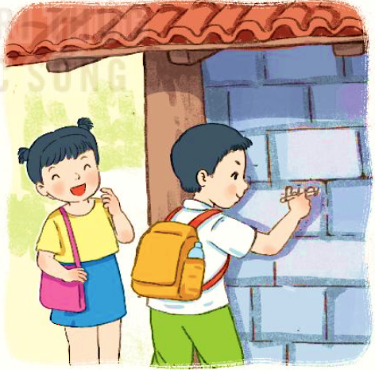
4
Khi tham quan khu di tích lịch sử, một số bạn viết tên mình lên bức tường.

Slide 11
?
Theo em, việc tuân thủ quy định nơi công cộng có ích lợi gì?
Ghi nhớ
Tuân thủ quy định nơi công cộng là trách nhiệm của mỗi người.
Việc tuân thủ quy định nơi công cộng giúp chúng ta có môi trường xanh, sạch, đẹp, thoáng mát,…
Thể hiện sự văn minh, lịch sự của mỗi người.

